Slide 1
Развитие связной речи посредством мнемотехники у детей с ОВЗ
Составила: Круглова Ольга Александровна,
воспитатель МОУ « Детский сад № 326
Красноармейского района Волгограда»

Slide 2
«Учите ребёнка каким – нибудь неизвестным ему пяти словам – он будет долго и напрасно мучиться, но свяжите двадцать таких слов с картинками, и он их усвоит на лету».
К.Д.Ушинский.

Slide 3
Актуальность
Актуальность мнемотехники для дошкольников с ОВЗ обусловлена тем, что как раз в этом возрасте у детей преобладает зрительно – образная память. Чаще всего запоминание происходит непроизвольно, просто потому, что какой – то предмет или явление попали в поле зрения ребёнка. Если же он будет пытаться выучить и запомнить, что не подкреплено наглядной картинкой, нечто абстрактное, то на успех рассчитывать не стоит.

Slide 4
Задачи мнемотехники:
-Развивать связную речь.
- Развивать умение с помощью графической аналогии понимать и рассказывать знакомые сказки, стихи.
- Обучать детей правильному звукопроизношению.
- Развивать сообразительность, умение сравнивать, выделять существенные признаки.
- Развивать психические процессы: мышление, внимание, воображение, память.

Slide 5
Мнемотехника для дошкольников как раз поможет упростить процесс запоминания, развить ассоциативное мышление и воображение, повысить внимательность. А также приёмы мнемотехники в результате грамотной работы воспитателя приводят к обогащению словарного запаса и формированию связной речи.

Slide 6
Где можно использовать.
Обогащение словарного запаса
Составление рассказов
Обучение пересказу
Разучивание стихов, скороговорок, чистоговорок.
Отгадывание загадок.

Slide 7

Структура мнемотехники
Мнемотехника
Мнемоквадрат
Мнемодорожка
Мнемотаблица

Slide 8
Работа по мнемотаблицам строится в три этапа:
1. Рассматривание таблицы и разбор того, что на ней изображено.
2 Перекодирование информации, то есть преобразование из абстрактных символов слов в образы.
3. Пересказ по данной теме.
Работа с рассказом, сказкой

Slide 9
При работе над текстом соблюдается алгоритм:
Сначала взрослый читает текст и объясняет незнакомые слова, которые там встречаются.
Затем ведется беседа по содержанию.
Взрослый вновь читает текст и даёт установку на пересказ.
Предлагается для рассматривания мнемотаблица.

Slide 10
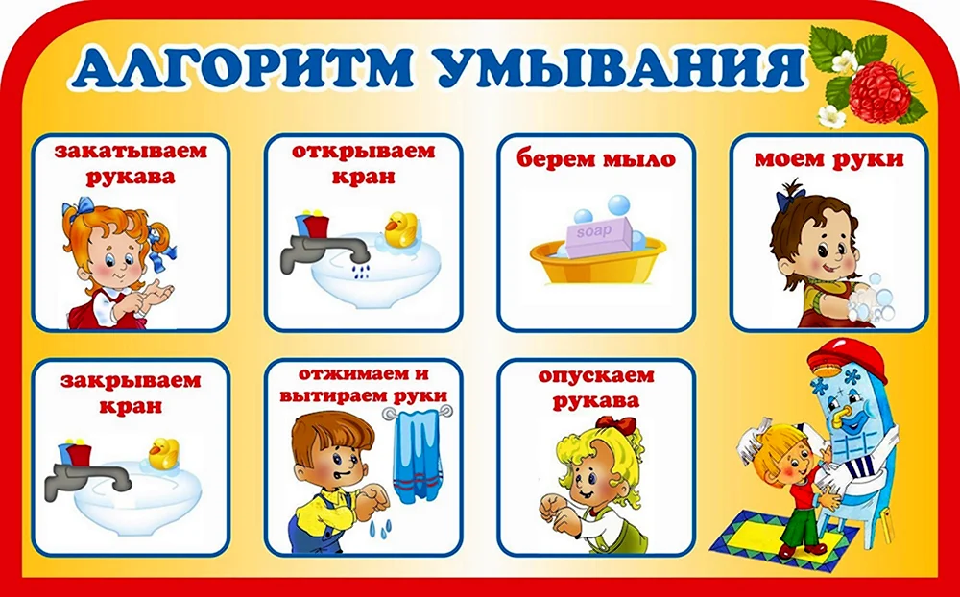
Мнемотаблицы для обогащения словарного запаса.
Примером могут служить таблицы, построенные на изображении последовательности умывания, одевания, сервировки стола.

Slide 11
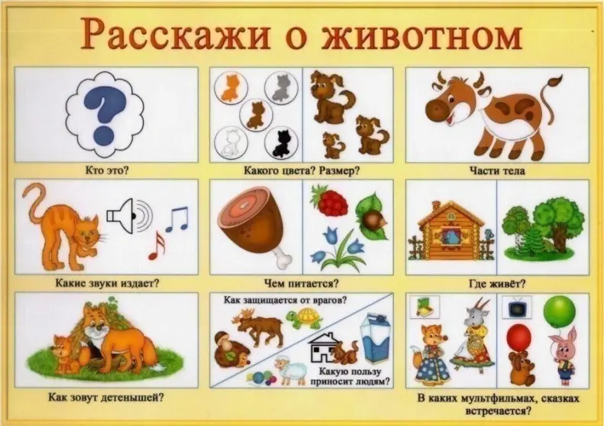
Мнемотаблицы для составления рассказов.

Slide 12
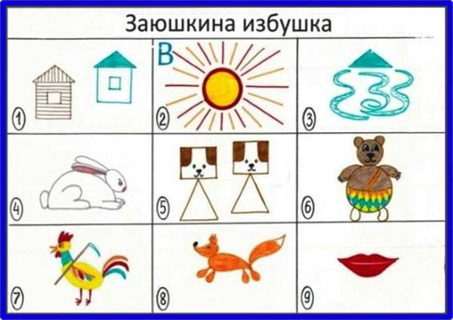
Обучение пересказу

Slide 13
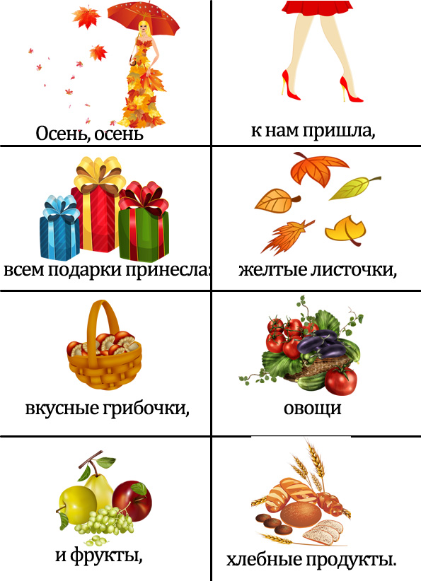
Разучивание стихов

Slide 14
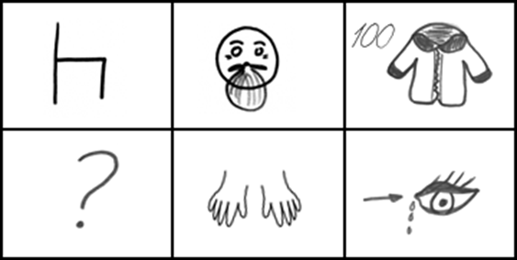
Загадывание загадок
Сидит дед во сто шуб одет
кто его раздевает, тот слёзы проливает.

Slide 15
Заключение:
Чем раньше мы будем учить детей рассказывать или пересказывать, используя метод мнемотехники и схемы – модели, тем лучше подготовим их к школе, так как связная речь является важным показателем умственных способностей ребёнка и готовности его к обучению в школе.

